Slide 1

课程5《HTML5+CSS3深入》
商品信息展示网页设计

Slide 2
回顾与作业点评
CSS的图像透明度如何设置？
应用图片设计景点推荐网页的要素有哪些？
<number>/46

Slide 3


本课目标
熟悉HTML5中的列表标签
熟悉CSS的列表属性、表格属性和定位属性
学会在网页中合理地使用列表、表格和CSS定位属性展示相关信息
学会应用列表、表格及CSS定位设计商品信息展示网页
<number>/46

Slide 4
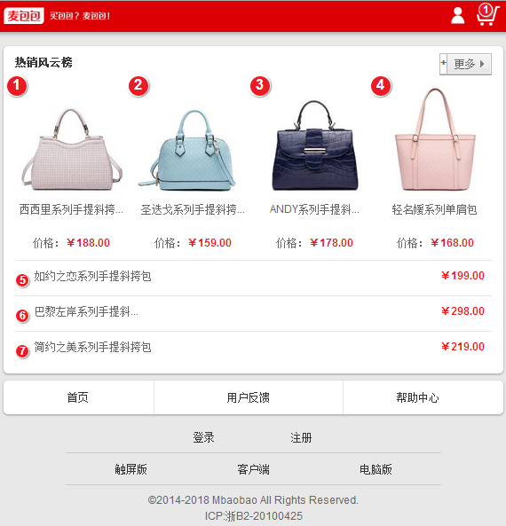
实例探析
任务：探析手机麦包包网触屏版的热销商品网页
  效果展示
手机麦包包网触屏版的热销商品网页的主体结构为上、中、下结构，顶部内容包括Logo图片、用户登录超链接按钮和购物车超链接按钮，中部内容为热销商品列表，底部为多个导航超链接。
<number>/46

Slide 5
目录
    HTML5的列表标签
    CSS列表属性（List）
    CSS表格属性（Table）
CSS定位属性（Positioning）
演示示例与课堂练习
<number>/46

Slide 6
本课内容
    HTML5的列表标签
    CSS列表属性（List）
    CSS表格属性（Table）
CSS定位属性（Positioning）
演示示例与课堂练习
<number>/46

Slide 7
<ul>、<ol>和<li>标签
<ul>标签用于定义无序列表，<ol>标签用于定义有序列表，<li>标签用于定义列表项目。
<li>标签可用在有序列表（<ol>）和无序列表（<ul>）中。
<number>/46

Slide 8
<dl>、<dt>和<dd>标签
<dl>标签定义了定义列表（definition list），<dd>在定义列表中用于定义条目的定义部分，<dt>标签定义了定义列表中的项目（即术语部分）。
<dl>标签用于结合<dt>（定义列表中的项目）和<dd>（描述列表中的项目）。
<number>/46

Slide 9
本课内容
    HTML5的列表标签
    CSS列表属性（List）
    CSS表格属性（Table）
CSS定位属性（Positioning）
演示示例与课堂练习
<number>/46

Slide 10
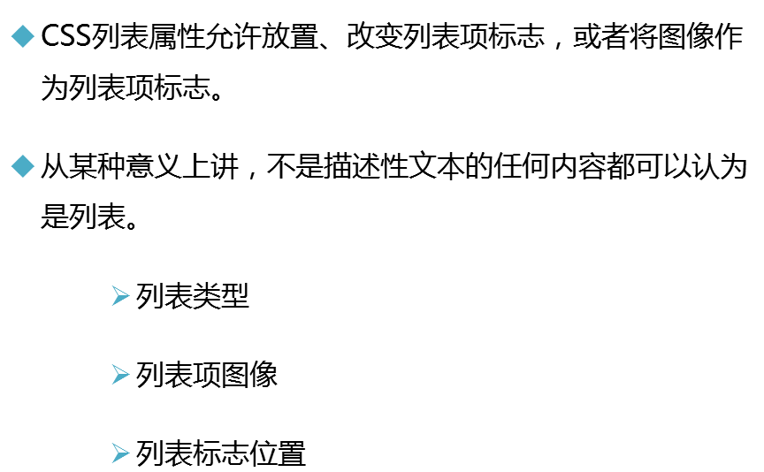
CSS列表属性（List）
<number>/46

Slide 11
本课内容
    HTML5的列表标签
    CSS列表属性（List）
    CSS表格属性（Table）
CSS定位属性（Positioning）
演示示例与课堂练习
<number>/46

Slide 12
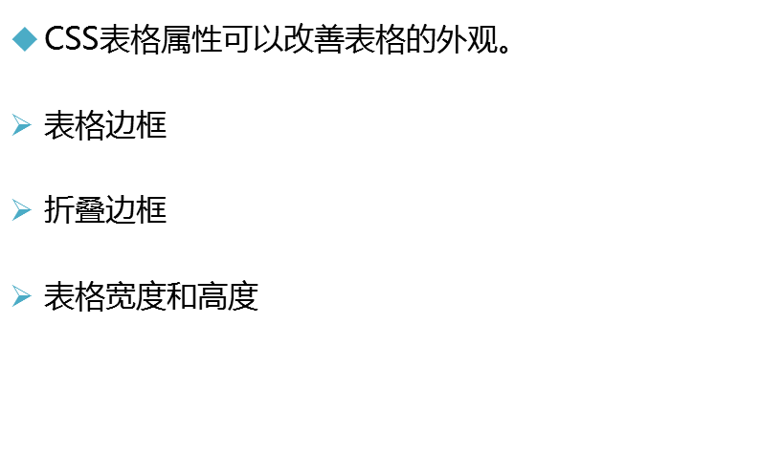
CSS表格属性（Table）
<number>/46

Slide 13
本课内容
    HTML5的列表标签
    CSS列表属性（List）
    CSS表格属性（Table）
CSS定位属性（Positioning）
演示示例与课堂练习
<number>/46

Slide 14
CSS定位属性（Positioning）
CSS定位（Positioning）属性允许对元素进行定位。
CSS为定位和浮动提供了一些属性，利用这些属性，可以建立列式布局，将布局的一部分与另一部分重叠，还可以完成多年来通常需要使用多个表格才能完成的任务。
<number>/46

Slide 15
CSS定位机制
CSS有3种基本的定位机制：普通流、浮动和定位。
除非专门指定，否则所有框都在普通流中定位。
也就是说，普通流中的元素的位置由元素在(X)HTML中的位置决定。
<number>/46

Slide 16
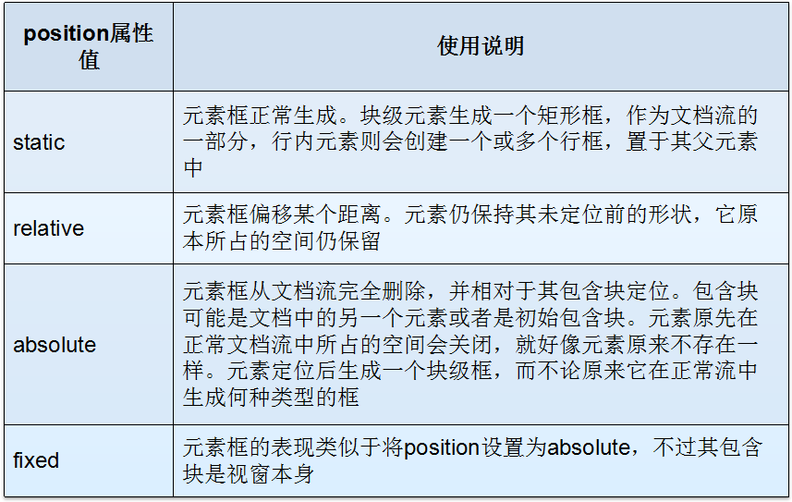
CSS position属性
<number>/46

Slide 17
CSS相对定位
设置为相对定位的元素框会偏移某个距离。
元素仍然保持其未定位前的形状，它原本所占的空间仍保留。
相对定位实际上被看作普通流定位模型的一部分，因为元素的位置相对于它在普通流中的位置。
<number>/46

Slide 18
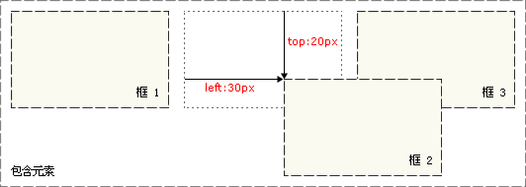
CSS相对定位
相对定位示意图
<number>/46

Slide 19
CSS绝对定位
设置为绝对定位的元素框从文档流完全删除，并相对于其包含块定位，包含块可能是文档中的另一个元素或者是初始包含块。
元素原先在正常文档流中所占的空间会关闭，就好像该元素原来不存在一样。
元素定位后生成一个块级框，而不论原来它在正常流中生成何种类型的框。
<number>/46

Slide 20
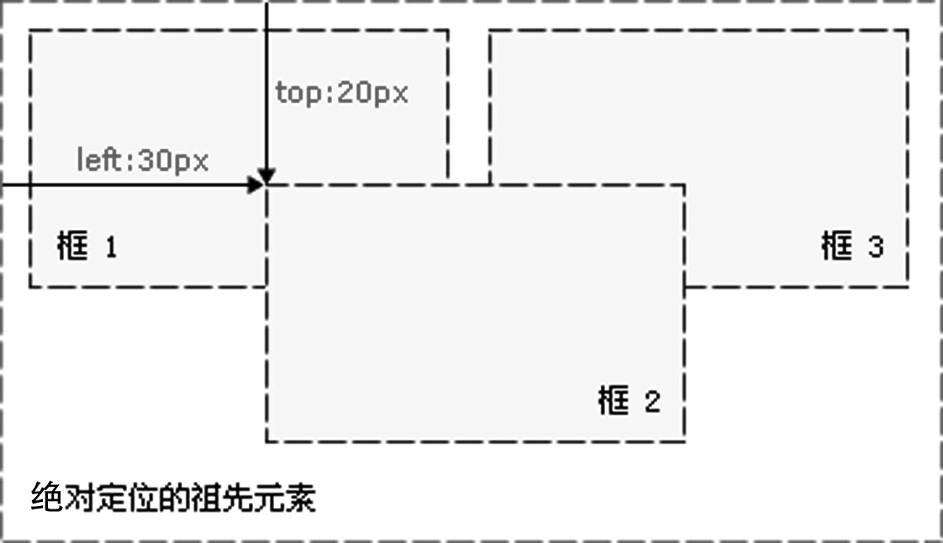
CSS绝对定位
绝对定位示意图
<number>/46

Slide 21
CSS绝对定位
提示：因为绝对定位的框与文档流无关，所以它们可以覆盖页面上的其他元素。可以通过设置z-index属性来控制这些框的堆放次序。
<number>/46

Slide 22
CSS浮动
作用：float最初是实现文字环绕图片效果，现在多用来实现多列布局及流动布局。
属性及影响：破坏性、包裹性、清空格。
解决方法：清除浮动。
<number>/46

Slide 23
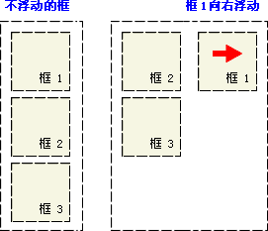
CSS浮动
浮动示意图
<number>/46

Slide 24
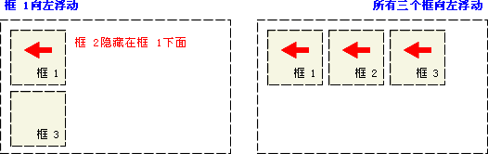
CSS浮动
浮动示意图
<number>/46

Slide 25
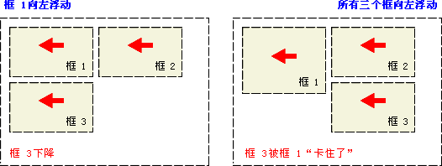
CSS浮动
浮动示意图
<number>/46

Slide 26
行框和清理
浮动框旁边的行框被缩短，从而给浮动框留出空间，行框围绕浮动框。
因此，创建浮动框可以使文本围绕图像，如图所示。
<number>/46

Slide 27
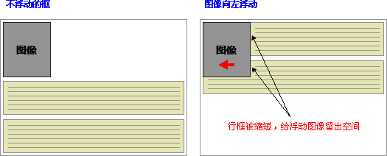
行框和清理
图像向左浮动示意图
<number>/46

Slide 28
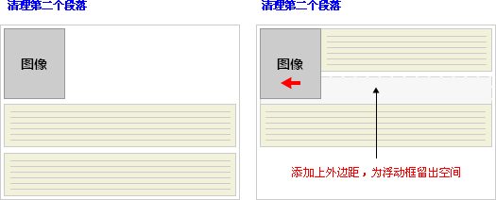
行框和清理
clear属性应用示意图
<number>/46

Slide 29
本课内容
    HTML5的列表标签
    CSS列表属性（List）
    CSS表格属性（Table）
CSS定位属性（Positioning）
演示示例与课堂练习
<number>/46

Slide 30
演示示例1
演示示例1：设计苏宁易购触屏版的促销商品列表网页
需求说明：编写HTML代码和CSS代码，设计苏宁易购触屏版的促销商品列表网页。
<number>/46

Slide 31
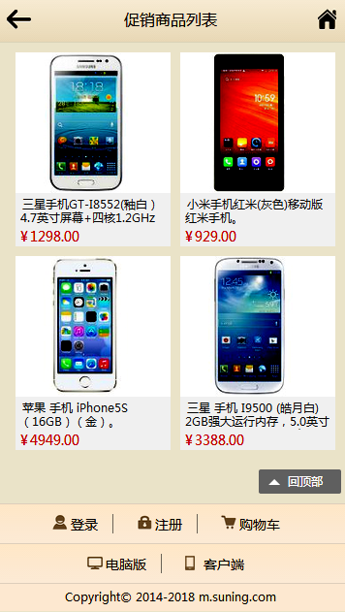
演示示例1
演示示例1：设计苏宁易购触屏版的促销商品列表网页
  效果图
<number>/46

Slide 32
演示示例1
苏宁易购触屏版的促销商品列表网页的主体结构为上、中、下结构，如图所示。
顶部内容包括返回链接图片、标题文字和主页链接图片，中部内容包括多行促销商品列表，底部内容包括多个导航超链接和版权信息。
网页顶部结构使用<nav>标签实现，中部结构使用<section>标签实现，底部结构使用<footer>标签实现。
<number>/46

Slide 33
演示示例2
演示示例2：设计易购网的选用商品列表网页
需求说明：编写HTML代码和CSS代码，设计易购网的选用商品列表网页。
<number>/46

Slide 34
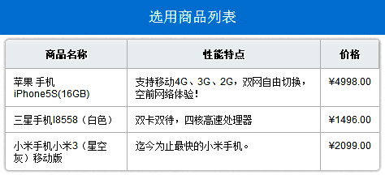
演示示例2
演示示例2：设计易购网的选用商品列表网页
  效果图
<number>/46

Slide 35
演示示例2
易购网的选用商品列表网页的主体结构为上、下结构，如图所示。
上部内容包括标题文字，底部内容为圆角表格，在该表格中显示所选商品。
网页上部结构使用<header>标签实现，下部结构使用<section>标签实现。
<number>/46

Slide 36
课堂练习1
课堂练习1：设计凡客诚品网触屏版的品牌墙网页
需求说明：编写HTML代码和CSS代码，设计凡客诚品网触屏版的品牌墙网页。
<number>/46

Slide 37
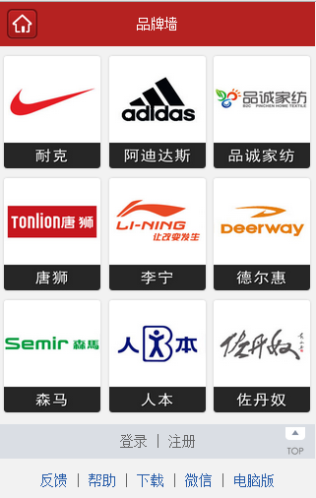
课堂练习1
课堂练习1：设计凡客诚品网触屏版的品牌墙网页
  效果图
<number>/46

Slide 38
课堂练习1
凡客诚品网触屏版的品牌墙网页的主体结构为上、中、下结构，如图示。
顶部内容包括首页链接图片和标题文字，中部内容包括多行商品品牌列表，底部内容包括多个导航超链接。
网页顶部结构使用<nav>标签实现，中部结构使用<section>标签实现，底部结构使用<footer>标签实现。
<number>/46

Slide 39
课堂练习2
课堂练习2：设计苏宁易购触屏版的家用电器精选商品导航网页
需求说明：编写HTML代码和CSS代码，设计苏宁易购触屏版的家用电器精选商品导航网页。
<number>/46

Slide 40

课堂练习2
课堂练习2：设计苏宁易购触屏版的家用电器精选商品导航网页
  效果图
<number>/46

Slide 41
课堂练习2
苏宁易购触屏版的家用电器精选商品导航网页的主体结构为上、下结构，如图所示。
上部内容包括返回链接图片、标题文字、用户登录链接图片、购物车链接图片和首页链接图片，下部内容包括多行家用电器精选商品图片列表。
网页上部结构使用<nav>标签实现，下部结构使用<section>标签实现。
<number>/46

Slide 42
总结
通过对购物网站的商品列表网页和品牌展示网页设计的探析与训练：
  重点熟悉了HTML5中的列表标签、CSS的列表属性、表格属性和定位属性
  学会了在网页中合理地使用列表、表格和CSS定位属性展示相关信息
  学会了应用列表、表格以及CSS定位设计商品信息展示网页
<number>/46

Slide 43


